Slide 1
ENGINEERING
PRACTICE
LLM工程化实践
_{于明浩}
_{2026年4月14日}

Slide 2
ENGINEERING PRATICE
LLM工程化实践
_{LLM Engineering Practice}
01
OpenClaw
02
Harness Engineer
03
SKILLS

Slide 3
THREE CHANGE
三代工程变革
_{Three Generations of Change}
Prompt Engineering
为了做出明智的决策，模型需要一个动态构建的上下文窗口，其中包含相关文档、对话历史记录、工具定义和红黄绿（RAG）结果。
Harness Engineering
上下文工程（2025）
Context Engineering
提示词工程(2022-2024)
Harness工程（2026）
专注于单次指令的艺术。我们掌握了少样本学习、链式思维提示和角色扮演。目标是完善一次性输入，以获得最佳的一次性输出。这关乎如何写出完美的电子邮件。
Harness定义了Agent的工作流程、约束条件、反馈回路、工具链和生命周期。它使代理能够持续、可靠且高质量地工作。

Slide 4
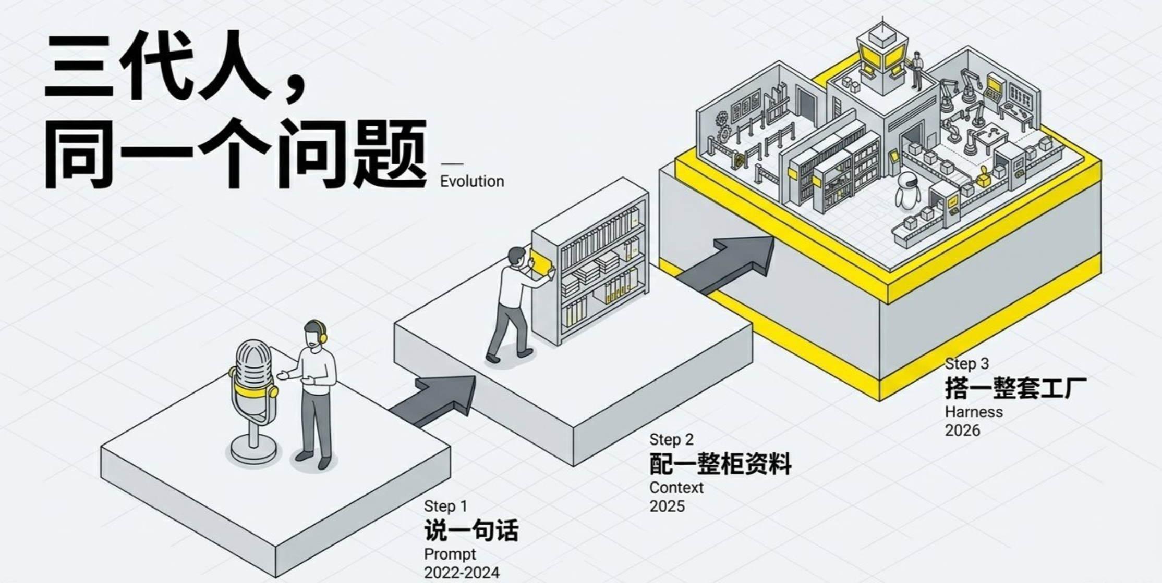
THREE CHANGE
三代工程变革
_{Three Generations of Change}
怎么让AI干活更靠谱

Slide 5
HARNESS
Harness
_{harness engineer}

Slide 6
HARNESS ENGINEER
Harness工程
_{Harness Engineer}
1
三大核心组成部分
Skills
Protocols
Memory
2
多智能体对抗模式
Planner
Generator
Evaluator
边界约束与验证闭环
3
Boundary Constraints
Verification Loop

Slide 7

FOREWORD
前言
什么是Harness工程？
Agent = Model + Harness ; Harness工程是指围绕人工智能Agent构建完整的运行环境。这包括定义其约束条件、工具链、反馈回路和生命周期管理系统，以确保其能够持续、可靠且安全地执行任务，而不仅仅关注一次性的提示或上下文。
Harness工程与Prompt/Context工程有何不同？
Prompt工程专注于编写完美的单条指令。Context工程专注于为单个决策提供所有相关信息。而Harness工程则在更高的层面上运作，它构建了整个规则、反馈和基础设施系统，该系统管理着Agent的持续工作并防止其犯错。
为什么人工智能Agent需要“Harness”？
之所以需要安全约束，是因为正如 Anthropic 的研究表明，人工智能模型无法可靠地评估自身的工作。它们缺乏自我意识，容易犯错或误入歧途。安全约束提供了外部控制、约束和反馈回路，从而确保自主运行的一致性、高质量和安全性。

Slide 8
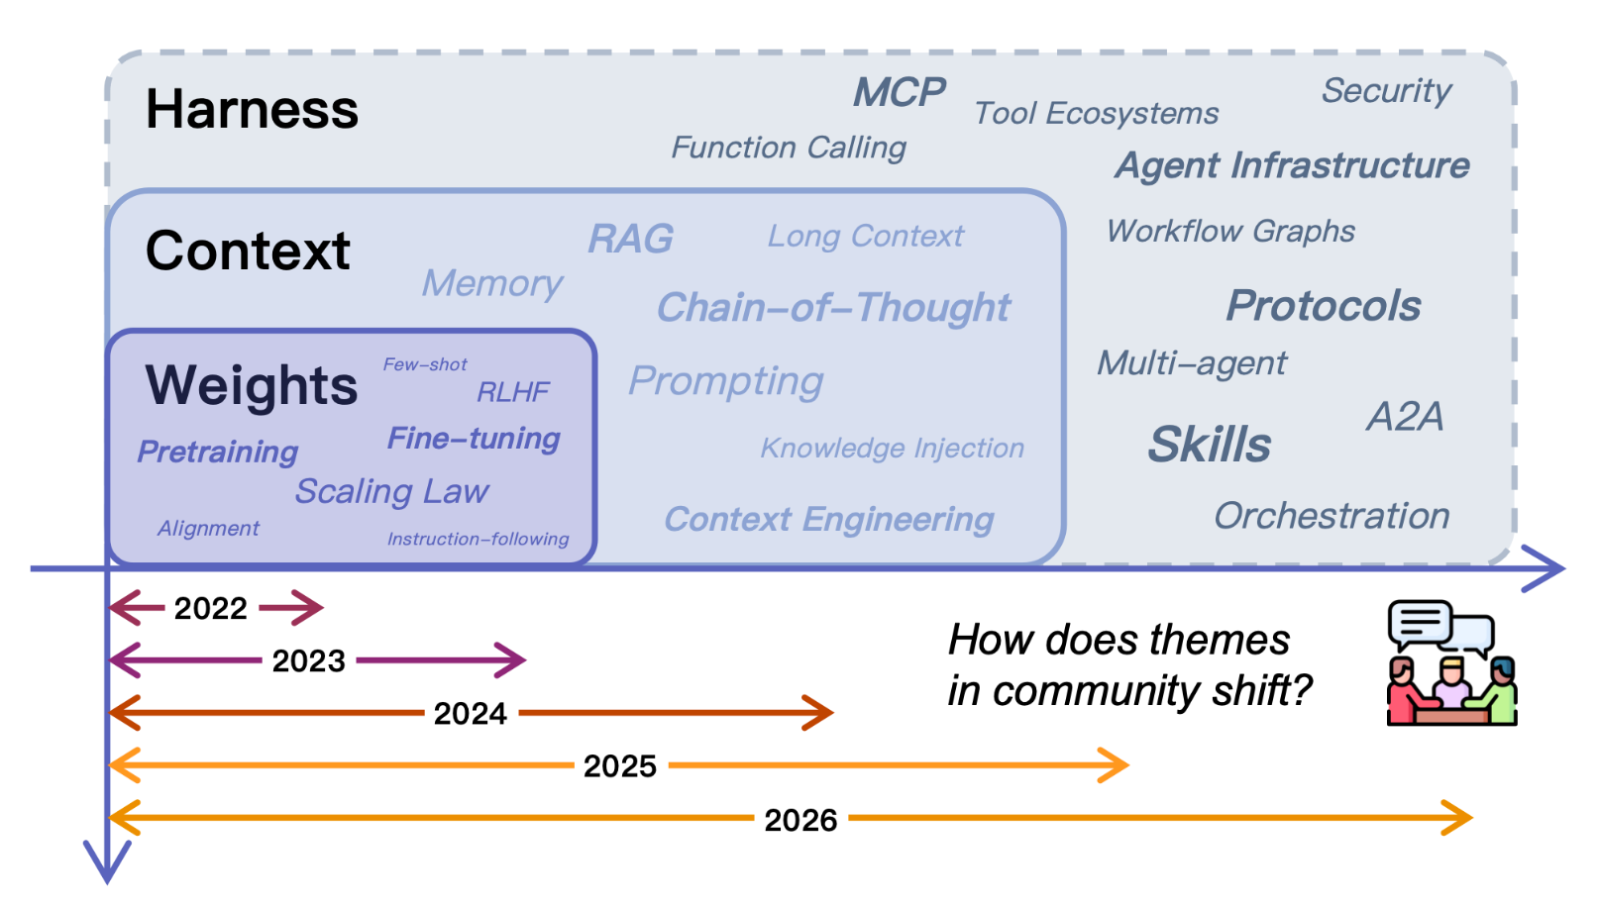
MINIMALIST
核心概览

Slide 9
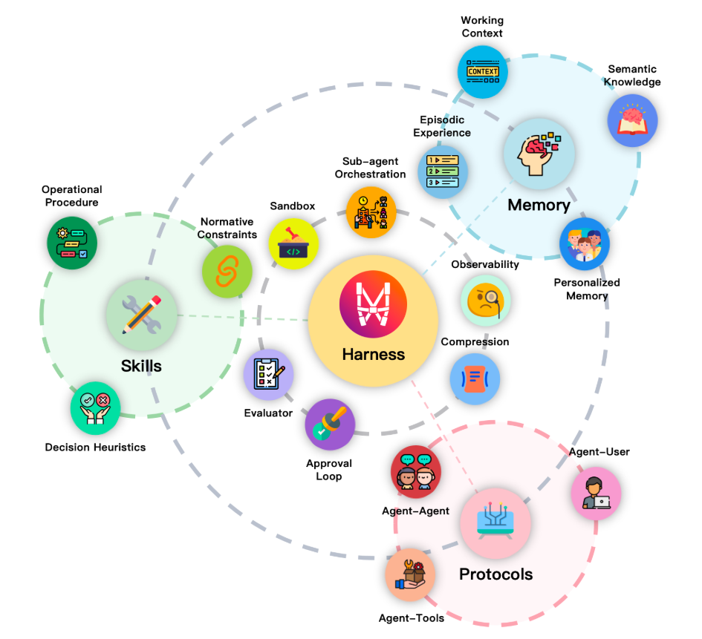
MINIMALIST
三大核心组成
A. 记忆外向化 (Memory)
纯 Context Window 是不稳定的。
核心： 引入外部存储（如向量数据库、图数据库），将长短期记忆从模型参数中解耦。通过“写入-索引-检索”机制，让 Agent 拥有跨会话的长效记忆。
B. 技能外向化 (Skills)
凡是能被程序化的能力，都不应强制模型通过生成来完成。
核心： 封装外部工具（Tools）、API、专家模型或预定义脚本。Agent 不再是自己做所有事，而是通过“技能池”进行调用，降低逻辑负担。
C. 协议外向化 (Protocols)
Agent 与环境、Agent 与 Agent 之间的交互需要标准语言。
核心： 建立结构化的通信协议（如自定义 JSON Schema、动作空间约束）。这减少了自由文本生成的随意性，确保了 Agent 行为的可预测性和一致性。

Slide 10
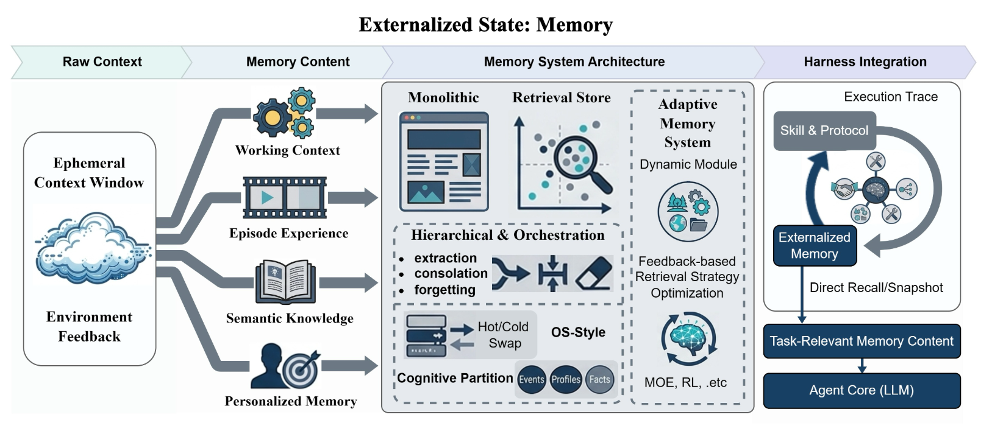
MINIMALIST
三大核心组成
A. 记忆外向化 (Memory)
核心哲学：将记忆从模型受限的“原生参数”和“上下文窗口”中解耦，转而构建一套受控的、可持久化的外部存储系统

Slide 11
MINIMALIST
三大核心组成
A. 记忆外向化 (Memory)
LLM原生记忆短板：
短期记忆的碎片化（Context Limitation）： 无论上下文窗口多大（如 1M token），随着信息增加，模型会出现“中间迷失”或“推理缩水（Reasoning Shift）”。
长期记忆的不可靠性（Parametric Memory）： 模型权重中的知识是静态的，且容易产生幻觉，无法存储用户私有的、动态更新的信息。
不可持久化： 一旦会话结束，所有交互历史都会丢失。

Slide 12
MINIMALIST
三大核心组成
A. 记忆外向化 (Memory)
记忆外向话三个关键维度 用外围的强协议（Protocols）去弥补大模型内在的不可靠性
A. 结构化存储：从“乱序文本”到“有序知识”
  向量存储（Semantic Memory）： 将交互历史转化为 Embedding 存入向量数据库（如 Pinecone, Milvus）。这是目前最主流的外向化方式，允许 Agent 通过语义相似度找回“遗忘”的背景。
  图谱存储（Relational Memory）： 论文强调了知识图谱的作用。将记忆转化为实体和关系（如“张三-购买了-电脑”），能让 Agent 理解复杂的逻辑脉络，而非仅仅依靠语义模糊匹配。
B. 读写机制（Read/Write Mechanisms）
  选择性写入： 并非所有对话都值得记住。外向化系统需要一套“过滤器”，识别哪些是核心事实、哪些是暂时噪音，从而保持外部记忆的纯净度。
  多级检索（Multi-hop Retrieval）： Agent 不再是一次性读取所有信息，而是根据当前需求，从外部记忆中进行多轮、深度的检索。
C. 记忆更新与遗忘机制（Consolidation & Forgetting）
  记忆合并： 模仿人类睡眠时的记忆巩固，将零散的短期对话总结成长期经验。
  过期清理： 论文提出，外向化工程必须处理“陈旧信息”。当用户意图改变或事实更新时，系统需要能够主动删除或修正外部数据库中的错误记忆。

Slide 13
MINIMALIST
三大核心组成
C. 协议外向化(Protocols)
四个关键维度
1. 交互格式的外向化 (Structured Outputs & Schemas)
2. 智能体间通信的标准化 (Agent-to-Agent Handshake Protocols)
3. 边界与护栏的物理隔离 (Security & Permission Protocols)
4. 异常处理与“呼叫人类”协议 (Human-in-the-Loop & Fallback Protocols)

Slide 14
MINIMALIST
三大核心组成
C. 协议外向化(Protocols)
四个关键维度
1. 交互格式的外向化 (Structured Outputs & Schemas)
    Prompt 时代的做法（内向化）：在系统提示词里苦口婆心地写：“请输出一个包含 'name' 和 'age' 字段的 JSON，千万不要输出多余的思考过程，千万不要漏掉逗号。” 结果模型偶尔还是会发疯，输出一句“好的，这是你的 JSON：...”。
    Harness 时代的做法（协议外向化）：完全剥夺模型自由输出的权力。Harness Engineer 会在 API 层面定义严格的 JSON Schema 或使用 Tool Call（工具调用）协议。规则不在 Prompt 里，而在接口协议里。如果模型输出不符合 Schema，Harness 的拦截器（Interceptor）会在毫秒级直接阻断，抛出验证错误（Validation Error）并自动打回重做，整个过程人类完全无感。

Slide 15
MINIMALIST
三大核心组成
C. 协议外向化(Protocols)
四个关键维度
2. 智能体间通信的标准化 (Agent-to-Agent Handshake Protocols)
  在多智能体（如 Planner-Generator-Evaluator）协同的环境中，如果让它们用纯自然语言随意聊天，上下文很快就会变得混乱且不可控。
  协议外向化意味着为智能体之间的交流制定“外交协议”。
  例如，Planner 交给 Generator 的不能是一段长篇大论，而必须是符合特定结构的 XML 或 YAML 任务清单（如 <task_id>, <dependencies>, <acceptance_criteria>）。Harness 会像路由器一样，解析这些结构化标签，并将其精准投递给下一个智能体。这种基于标签和特定数据结构的通信协议，极大地降低了信息传递中的幻觉率。

Slide 16
MINIMALIST
三大核心组成
C. 协议外向化(Protocols)
四个关键维度
3. 边界与护栏的物理隔离 (Security & Permission Protocols)
Prompt 时代的做法：“你是一个安全的 AI，请绝对不要修改底层系统文件，不要执行 rm -rf。”（这种做法被称为“语义护栏”，极其脆弱，极易被越狱攻击破解）。
Harness 时代的做法：协议外向化意味着**“不信任模型的自我约束”**。Harness Engineer 会在外部构建“物理护栏”。模型生成的代码必须在一个受限的 Docker 沙箱（Sandbox）或微型虚拟机中运行。沙箱的网络出口和文件读写权限由外围的 IAM（身份和访问管理）协议严格锁死。即使模型发疯想删库，外围协议也会在操作系统层面直接拒绝。

Slide 17
MINIMALIST
三大核心组成
C. 协议外向化(Protocols)
四个关键维度
4. 异常处理与“呼叫人类”协议 (Human-in-the-Loop & Fallback Protocols)
模型在执行长周期任务时必然会遇到死胡同（例如一个代码 bug 修了 5 次还是报错）。
协议外向化要求将“何时放弃”的规则写入外部状态机，而不是让模型自己决定。
Harness 会设定硬性协议：“同一个测试用例连续失败 3 次 -> 触发中断协议 -> 冻结当前上下文 -> 将堆栈信息打包发送至 Slack 呼叫人类工程师 -> 挂起等待人类指令”。这种“接管协议”保证了 AI 不会在错误的路径上白白烧掉几百美金的 Token 费用。

Slide 18
MINIMALIST
多智能体对抗模式
痛点：Anthropic 发现，即使是顶尖模型也极度缺乏可靠的“自我评估（Self-critique）”能力。如果在单一上下文中让模型既写代码又检查代码，它倾向于互相包庇或产生幻觉。
Harness 要点：引入类似 GAN（生成对抗网络）的架构，将任务在 Harness 层面强制解耦为三个独立角色：
  计划者 (Planner)：负责拆解大目标，生成带有进度记录的执行计划（Execution Plans）。
  生成者 (Generator)：负责实际编写代码或执行设计。
  评估者 (Evaluator)：这是 Harness 中最关键的一环。评估者拥有独立的上下文，带有极强的“怀疑主义”设定。它会使用像 Playwright MCP 这样的工具，直接在沙箱中运行并测试生成者的代码，根据严格的评分准则（如功能性、设计感等）给出苛刻的反馈，强制生成者迭代重试直至达标。

Slide 19
MINIMALIST
多智能体对抗模式
1. 物理隔离（Context Isolation）
不共享记忆：Harness 会确保“生成者”和“评估者”看不到对方的思考过程（Chain of Thought）。评估者只看最终结果，这就杜绝了评估者被生成者的“苦劳”所感动或误导。
独立的人设（System Prompts）：
生成者的 System Prompt 鼓励创造性和解决问题。
评估者的 System Prompt 极其负面和怀疑，被设定为一个“吹毛求疵的高级安全工程师”或“严苛的 QA 测试员”。

Slide 20
MINIMALIST
多智能体对抗模式
2. 标准的“三角对抗”架构
最常见的 Harness 对抗模式包含三个核心节点（有时被称为 Planner-Actor-Critic）：
计划者 (Planner)：负责将大目标拆解为小任务（例如：编写登录接口、配置数据库）。它只负责发号施令，不碰代码。
生成者 (Generator)：接到单一小任务后，尽全力生成代码或方案。它的目标是**“尽快提交”**。
评估者 (Evaluator)：这是对抗模式的灵魂。Harness 会把生成者的产出拦截下来，扔给评估者。
评估者不仅依赖大模型的判断，Harness 还会赋予它**“沙箱执行权限”**（比如运行单元测试、Lint 检查）。
它的目标是**“尽一切可能找 Bug 并打回”**。

Slide 21
MINIMALIST
多智能体对抗模式
3. Harness在其中的作用
大模型自己是无法完成这种循环的。Harness 是那个无情的“裁判”和“快递员”。
如果评估者说“不合格，这里有内存泄漏”，Harness 就会把这句冷酷的评语加上红色的 Error Log，强行塞回给生成者的上下文中，触发重试循环。
Harness 会设定最大重试次数（Max Retries）。如果生成者和评估者互相拉扯超过 10 次还未解决，Harness 会打破死锁，触发“呼叫人类（Human-in-the-loop）”协议。

Slide 22
MINIMALIST
边界约束与验证闭环
痛点：没有物理护栏的智能体容易破坏现有代码结构，或者在错误的路径上无限循环。
Harness 要点：
构建强类型的验证门控：Harness 会在智能体提交结果前，自动挂载 Linter（代码检查工具）、类型检查器和单元测试。
死锁打破机制：如果在编译器级别报错，Harness 会自动抓取错误日志并强行塞回给智能体，强迫其继续工作直至解决报错（即自动化闭环），避免让人类工程师去复制粘贴 CLI 的报错信息。

Slide 23

MINIMALIST
边界约束与验证闭环
1、资源与环境的沙箱化 (Sandboxing)
概念：模型生成的代码绝不能在宿主机的真实环境中运行。
Harness 实践：Harness Engineer 会使用 Docker 容器或轻量级虚拟机（如 Firecracker）作为“运行舱”。模型被赋予一个一次性的、与外网断开（或仅限白名单域名）的环境。就算模型发疯写了一段挖矿代码或勒索病毒，它也只能在几秒钟后随着沙箱的销毁而灰飞烟灭。

Slide 24

MINIMALIST
边界约束与验证闭环
2、权限控制 (IAM Role Restriction)
概念：不仅是网络和文件，工具调用的权限也必须被降维。
Harness 实践：如果模型需要查询数据库，Harness 提供的绝不是具有 DROP TABLE 权限的 Root 账号，而是一个被极其严格限制了 SELECT 范围的只读权限。当模型尝试越权时，数据库层面的拒绝（Access Denied）就是最坚固的边界。

Slide 25

MINIMALIST
边界约束与验证闭环
3、计算与时间约束 (Timeouts & Token Limits)
概念：防止模型陷入“死循环”或被恶意输入导致资源耗尽（类似 DDoS）。
Harness 实践：Harness 会在外部挂载看门狗定时器（Watchdog Timer）。如果模型生成的一个正则表达式导致了灾难性的回溯，或者一个循环执行超过 5 秒，Harness 会立刻像拔电源一样终止进程。

Slide 26
TOOL USE
SKILLS
_{skill 工程化应用}

Slide 27
TOOL USE
SKILLS
_{skill engineering applications}
三大设计原则
三大设计模式
保持简单
保持透明
精心打磨工具文档
路由分配模式
自发内化调用模型
基于描述的动态选择模式
工程构建规范
极度精确的描述文档
标准化的输入输出接口
上下文反馈闭环

Slide 28
MINIMALIST
三大设计原则
_{minimal presentation template}
保持简单 (Maintain simplicity)：
  不要过度设计复杂的 Agent 框架
保持透明 (Prioritize transparency)：
强制模型在调用 Skill 之前输出它的“思考和计划步骤”（即 Chain of Thought），这能极大降低调用错误率。
精心打磨工具文档：
Anthropic 提出一个非常有意思的检验标准——“换位思考（Put yourself in the model's shoes）”。如果您看一眼 Skill 的名称和参数列表，不能立刻明白怎么用，那大模型也一样。好的 Skill 定义必须包含：示例用法、边缘情况（Edge cases）、输入格式要求，以及与其他相似工具的清晰边界。

Slide 29
MINIMALIST
三大设计原则
保持简单案例1
吴恩达：Agentic Design Patterns（智能体设计模式）
多个 Agent 互相“辩论”或“协作”的演示看起来极具未来感，但在真实的工业级生产环境中，优先采用“单体反思 + 工具调用”的简单组合，往往能带来远超预期的鲁棒性和投资回报率。
1. 状态空间爆炸 vs. 确定性控制 (Predictability & Control)
多智能体系统的本质是一个“分布式的异步网络”。当 Agent A 生成一段结果，交给 Agent B 审查，再由 Agent C 去执行时，系统内部的交互状态空间呈指数级膨胀。在工业场景中，这种缺乏边界的“自由对话”很容易陷入死循环、话题跑偏或角色混淆，导致极高的系统调试（Debug）成本。
相反，“单体 Agent + Reflection” 模式更像是一个经典的、带条件的 while 循环：模型调用工具执行 -> 获取执行结果 -> 自己审视结果是否达标 -> 修正错误并重试。这种模式的数据流向是单向且明确的，开发者可以通过严格的代码逻辑（Harness）来控制最大重试次数，确保系统行为的确定性。

Slide 30
MINIMALIST
三大设计原则
保持简单案例1
吴恩达：Agentic Design Patterns（智能体设计模式）
多个 Agent 互相“辩论”或“协作”的演示看起来极具未来感，但在真实的工业级生产环境中，优先采用“单体反思 + 工具调用”的简单组合，往往能带来远超预期的鲁棒性和投资回报率。
2. 错误的级联放大 vs. 即时收敛的闭环 (Error Mitigation)
在多智能体架构中，经常会出现“三人成虎”的现象。如果负责编写代码的 Agent 产生了一个微妙的幻觉（Hallucination），负责审查的 Agent 如果没有通过客观环境进行验证，极有可能会“顺从”甚至“赞同”这个错误，导致错误在调用链中被级联放大并固化。
而在单体 Reflection 模式下，系统强制建立了一个基于客观事实的反馈闭环。例如：模型调用了某个 API（Tool Use）并报错，系统会直接把底层的堆栈追踪（Traceback）或系统级报错信息作为事实塞回给模型，要求其反思（Reflection）。这种直接面对冰冷报错信息的机制，能最快打断模型的幻觉，迫使其向正确的方向收敛。

Slide 31
MINIMALIST
三大设计原则
保持简单案例1
吴恩达：Agentic Design Patterns（智能体设计模式）
多个 Agent 互相“辩论”或“协作”的演示看起来极具未来感，但在真实的工业级生产环境中，优先采用“单体反思 + 工具调用”的简单组合，往往能带来远超预期的鲁棒性和投资回报率。
3. 冗余交互成本与延迟 (Latency & Token Efficiency)
工业级系统的核心指标除了准确率，还有响应时间和 API 成本。多智能体系统在完成任务前，往往需要花费大量的 Token 用于“相互打招呼”、“角色扮演前置设定”以及“过度礼貌的交接”（例如：“你做得很好，接下来请交给我”）。这种“开会式”的执行路径极其昂贵且缓慢。
单体模型配合工具使用，去除了所有这些不必要的社交冗余，直奔主题。模型仅在遇到明确错误或结果不达标时，才触发反思与重试机制，实现了 Token 开销与任务复杂度的动态匹配。

Slide 32
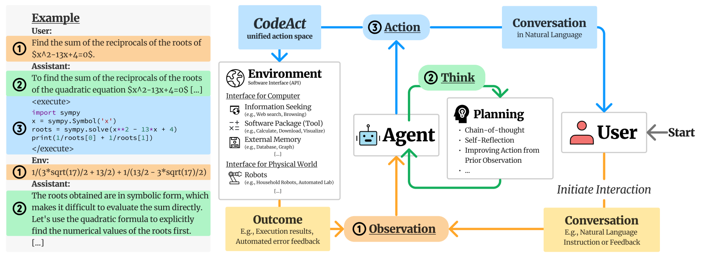
MINIMALIST
三大设计原则
保持简单案例2
论文："Executable Code Actions Elicit Better LLM Agents" (CodeAct, Wang et al., 2024)
过去我们喜欢给大模型提供几十个零碎的 JSON API。CodeAct 提出，真正的简单是统一动作空间——不要给一堆零碎的 API，而是直接给模型一个 Python 解释器环境。让模型通过写代码来调用一切，这极大地简化了 Skill 架构的复杂度，并提升了执行成功率。

Slide 33
MINIMALIST
三大设计原则
保持简单案例2
论文："Executable Code Actions Elicit Better LLM Agents" (CodeAct, Wang et al., 2024)
统一接口规范
在传统的 Agent 架构中，如果您有 50 个工具，您就需要向模型解释 50 种不同的 JSON Schema 输入输出规范，甚至还需要辅以大量的自然语言描述来防止模型用错。这不仅极大地消耗了上下文窗口，还会导致模型在“路由”时产生混乱。
状态保持的交互式环境
CodeAct 论证了，与其维护复杂的工具注册表和参数解析器，不如直接提供一个代码解释器。因为绝大多数的工具调用，最终都可以用标准库或第三方包来实现。这使得 Agent 的动作空间从“N个复杂的自定义API接口”瞬间简化为“1个统一的代码执行环境”。
Jupyter 级别的上下文记忆： 解释器被设计为有状态的（Stateful），类似于一个持续运行的 Jupyter Notebook 进程。当模型在第一轮对话中执行了 df = pd.read_csv("data.csv")，在第二轮对话中，它依然可以直接调用 df.head()，而不需要重新加载数据。
替代复杂的 Agent 记忆机制： 这种设计直接在底层取代了传统 Agent 框架中臃肿的“上下文变量传递”或“短期记忆库”设计。系统的状态、中间计算结果全部原生存储在 Python 解释器的内存中，极大降低了框架的开发复杂度。

Slide 34
MINIMALIST
三大设计原则
保持简单案例2
论文："Executable Code Actions Elicit Better LLM Agents" (CodeAct, Wang et al., 2024)
动态依赖与开放域能力扩展
在传统的 Tool Use 范式中，如果你想让 Agent 具备查询天气的能力，你需要提前注册一个天气 API；想让它画图，需要注册一个画图 API。
按需安装（Pip Install on the fly）： CodeAct 的解释器允许模型在运行时动态安装依赖。如果模型在推理中发现需要进行矩阵计算，它可以直接写一行代码 !pip install numpy（或通过 subprocess 调用）。
能力边界的无限延展： 这种设计意味着，只要 Python 生态系统中存在的库（如用于网页抓取的 BeautifulSoup，用于机器学习的 scikit-learn），Agent 都可以随时调用，真正实现了“工具库的无限扩展”。

Slide 35
MINIMALIST
三大设计原则
保持简单案例2
论文："Executable Code Actions Elicit Better LLM Agents" (CodeAct, Wang et al., 2024)
标准化的多模态反馈闭环
代码写出来难免会报错，解释器如何向大模型“汇报”执行结果，是决定 Agent 容错率的关键。
区分标准输出与错误堆栈： 解释器会严格捕获并区分 stdout（标准输出）和 stderr（标准错误）。如果代码成功运行，它返回 print 的结果；如果失败，它会原封不动地返回 Python 的 Traceback（错误堆栈）。
对模型最友好的报错格式： 论文指出，由于大模型在预训练阶段“阅读”了海量的 StackOverflow 和 GitHub Issues，它们对 Python 的 Traceback 信息极其敏感且擅长分析。直接将原始报错信息扔给模型，比框架强行将其翻译成自然语言（例如：“你的参数类型不对”）效率高得多，模型能瞬间定位到具体是哪一行代码出了问题并进行重试。

Slide 36
MINIMALIST
三大设计原则
保持简单案例2
论文："Executable Code Actions Elicit Better LLM Agents" (CodeAct, Wang et al., 2024)
番外：
生态经济学熵理论
尼古拉斯・乔治斯库 - 罗根（Nicholas Georgescu-Roegen）
核心观点：
  人类经济活动（生产、消费）不是循环，而是 将低熵资源转化为高熵废物 的单向过程。
  生产效率提高 → 资源 / 能量转化加速 → 整体熵增更快。
表面上：工具→效率↑→更有序
实际上：为了撑住这个高效率，维护成本、复杂度、脆弱性、冗余消耗 ↑↑↑
整体来看，混乱程度 > 低效率时代
  效率越高，为了维持这个效率，系统必须变得更复杂、更脆弱、更 “混乱”，整体熵增反而更大。

Slide 37
MINIMALIST
三大设计原则
保持简单案例2
论文："Executable Code Actions Elicit Better LLM Agents" (CodeAct, Wang et al., 2024)
番外：
生态经济学熵理论
核心观点：
  人类经济活动（生产、消费）不是循环，而是 将低熵资源转化为高熵废物 的单向过程。
  生产效率提高 → 资源 / 能量转化加速 → 整体熵增更快。
低效率时代：手写记账、人工生产，流程简单，坏了就修，人少事少，系统简单、稳定、低熵。
高效率时代：上系统、上软件、上自动化、上云、上分布式架构……效率确实飞起来了。但为了维持它：
  要运维
  要更新
  要处理 bug
  要权限、安全、日志、监控
  一个环节炸掉，全线停摆
为了维持 “高效率”，整个系统变得极度复杂、脆弱、依赖大量外部条件。
  效率越高，为了维持这个效率，系统必须变得更复杂、更脆弱、更 “混乱”，整体熵增反而更大。

Slide 38
MINIMALIST
三大设计原则
保持简单案例2
论文："Executable Code Actions Elicit Better LLM Agents" (CodeAct, Wang et al., 2024)
番外：
生态经济学熵理论
核心观点：
  人类经济活动（生产、消费）不是循环，而是 将低熵资源转化为高熵废物 的单向过程。
  生产效率提高 → 资源 / 能量转化加速 → 整体熵增更快。
高效率系统 = 局部极度有序 + 整体更混乱。
但人类文明，就是建立在局部有序之上的：
  医疗系统有序 → 救命
  交通系统有序 → 流动
  工业系统有序 → 物资
  信息系统有序 → 知识传承
这些局部有序，代价是整体复杂度爆炸、维护成本极高、故障风险更大。但没有它们，文明就不存在。
意义就是：我们愿意承担系统的混乱，换取文明的存续。
  提高效率的意义，从来不是 “减少混乱”，而是用可控的混乱，换取时间、选择权与生存空间。

Slide 39
MINIMALIST
三大设计模式
_{minimal presentation template}
1. 路由分配模式
设计规范： 将 LLM 作为一个“路由器（Router）”或任务调度中心。系统内部预先定义好一系列专家模块（即 Skills，如计算器、天气 API、数据库查询器）。
执行逻辑： LLM 读取用户的 Prompt，判断当前任务需要哪种专门的能力，然后将任务路由给对应的特定 Skill 去执行，最后汇总结果。
特点： 强调模块化，LLM 与 Skill 之间是明确的调用与被调用关系。
此处需插入Harness实践截图

Slide 40
MINIMALIST
三大设计模式
_{minimal presentation template}
2. 自发内化调用模式
设计规范： 强调通过特定的文本标记（Text Tokens）来触发 Skill。不依赖外部复杂的编排代码，而是让 LLM 自己在生成文本的过程中，“顺便”生成调用 Skill 的指令。
执行逻辑： 模型在训练或微调阶段学会了特定的语法格式（例如，遇到需要计算的地方，模型会自动输出类似 "需要计算 5 乘 5 [调用计算器(5 * 5)] 结果是 25" 的文本）。
特点： 将 API 的调用语法直接融入到模型的自然语言生成过程中。

Slide 41
MINIMALIST
三大设计模式
_{minimal presentation template}
2. 自发内化调用模式应用
论文：Voyager: An Open-Ended Embodied Agent with Large Language Models
1. 技能的代码化表达 (Code-as-Skill)
Voyager 彻底抛弃了预先定义好的 JSON 格式 API。在它的世界里，一个 Skill 就是一段可执行的 JavaScript 代码（使用基于 Node.js 的 Mineflayer 库）。
论述逻辑： 传统的 API 是死板的（比如 move_forward(10)），而代码是具备图灵完备性和高度可组合性的（包含 for 循环、if 判断、异常捕获）。Voyager 认为，真正的内化不应该只是记住一个接口名字，而是要掌握一段解决特定问题的逻辑。比如，“砍树”不仅是调用一个动作，而是“寻路到树旁 -> 检查背包 -> 装备斧头 -> 挖掘直到方块消失”的完整控制流。

Slide 42
MINIMALIST
三大设计模式
_{minimal presentation template}
2. 自发内化调用模式应用
论文：Voyager: An Open-Ended Embodied Agent with Large Language Models
2. 动态技能库：向量化的“肌肉记忆”
这是 Voyager 实现“内化”的绝对核心。Agent 并不修改底层的 LLM 权重，而是外挂了一个强大的向量数据库。
论述逻辑： 当 Voyager 成功学会并完成一个新任务（比如“合成木板”）后，它会将这段成功的代码以及对这段代码的**功能描述（Description）**存入向量数据库中。这个数据库就相当于 Agent 的“长期肌肉记忆”。
随着游戏进程的推进，这个技能库会越来越大。这种内化不是静态的，而是伴随 Agent 探索过程终身学习（Lifelong Learning）的。

Slide 43
MINIMALIST
三大设计模式
_{minimal presentation template}
2. 自发内化调用模式应用
论文：Voyager: An Open-Ended Embodied Agent with Large Language Models
3. 上下文感知的自发检索与组合 (In-context Retrieval & Composition)
Voyager 是如何体现“自发调用”的？它不依赖人类编写的多步路由脚本，而是通过环境感知来触发回忆。
论述逻辑： 当系统给 Voyager 下达一个复杂目标（例如“制作一把石镐”），或者 Voyager 观察到当前环境（身处矿洞），它会提取当前的状态特征，去向量数据库中进行相似度检索。
它可能会自发检索出之前存入的三个基础 Skill：mine_wood()（砍木头）、craft_planks()（合成木板）和 mine_stone()（挖石头）。
最精彩的部分在于组装： LLM 读取这三个检索出来的底层 Skill 代码，自发编写一段新的控制逻辑（Wrapper Code），将这三个老技能串联起来，完成“制作石镐”的新任务。如果没有这个动态组装的过程，自发调用就无从谈起。

Slide 44
MINIMALIST
三大设计模式
_{minimal presentation template}
2. 自发内化调用模式现状 : 底层火热，应用层谨慎
适用场景：
1. 边缘计算与专用 NPU 硬件部署场景
在受限的硬件环境中运行 Agent，上下文窗口（Context Window）和显存带宽是极其宝贵的资源。传统的 ReAct 或 JSON Function Calling 模式需要将大量的工具描述、API 参数规范以及模型的思考过程（Chain of Thought）塞进 Prompt 里，这会导致 Token 消耗急剧膨胀，进而拖慢首字响应时间（TTFT）并榨干硬件算力。
当我们需要在特定的 NPU 架构上部署轻量级模型时，通过自监督微调将高频工具内化，可以彻底抛弃冗长的系统提示词。模型只需凭借“本能”输出几个特定的控制字符就能触发外部调用。这对于算力敏感的端侧设备来说，是实现流畅体验的核心手段。

Slide 45
MINIMALIST
三大设计模式
_{minimal presentation template}
2. 自发内化调用模式现状 : 底层火热，应用层谨慎
适用场景：
2. 具身智能（Embodied AI）与空间记忆索引
对于人形机器人或复杂的自动化系统，动作执行的延迟容忍度极低。当机器人在物理世界或复杂的数据图谱中进行导航时，它需要极其频繁地调用诸如“空间记忆检索”、“姿态调整引擎”或“视觉传感器抓取”等底层 Skill。
如果采用传统的路由调度模式，机器人的每一个微小动作都需要经过“观察-思考-生成 JSON-解析-执行”的漫长循环，这在现实中会导致动作卡顿或系统崩溃。将空间记忆索引和物理动作控制作为 Skill 深度内化到模型的生成流中，能让机器人表现出类似人类“肌肉记忆”或“直觉”的实时反应能力。

Slide 46
MINIMALIST
三大设计模式
_{minimal presentation template}
2. 自发内化调用模式现状 : 底层火热，应用层谨慎
适用场景：
3. 高并发的自动化测试与监控流水线
在构建企业级的大规模测试集群，或是类似 RAG 评测任务触发控制台时，系统往往需要不间断地拉取数据、执行评估脚本并生成报告。在多机协同的流水线中，如果 Agent 频繁因为 JSON 格式化错误或“工具幻觉”而挂起，整个测试链条就会断裂。
自发内化模式通过在前期的微调阶段，将特定测试框架的触发语法强制刻入模型的注意力机制中，能够从底层算子级别大幅降低格式幻觉率。这使得 Agent 在执行高密度的持续集成（CI）任务或舆情嗅探脚本时，表现出极高的吞吐量和稳定性，无需外部框架反复介入纠错。

Slide 47
MINIMALIST
三大设计模式
_{minimal presentation template}
2. 基于描述的动态选择模式
设计规范： 这是目前被应用最广的规范，即“基于描述的 AI 协同”。系统将 HuggingFace 上的数百个模型作为独立的 Skills。
执行逻辑： 这种模式极其依赖 Skill Description（工具描述）。LLM（作为任务管理器）通过阅读各个 Skill 的功能描述文档，来动态决定在哪个步骤选用哪个 Skill。
核心思想：摒弃传统的硬编码（Hard-coding）路由规则，让大语言模型（LLM）充当“任务调度员”，通过阅读各个Skill的“自然语言说明书”，来自主决定在什么时候调用哪个Skill。

Slide 48
MINIMALIST
三大设计模式
_{minimal presentation template}
2. 基于描述的动态选择模式实现原理
本质上是一次精妙的“Prompt Engineering（提示词工程）”结合结构化输出（Structured Output）的过程。
四个核心步骤：
工具注册与描述池化 (Tool Registry)
动态 Prompt 组装 (Context Construction)
LLM 语义推理与结构化输出
框架解析与沙箱执行

Slide 49
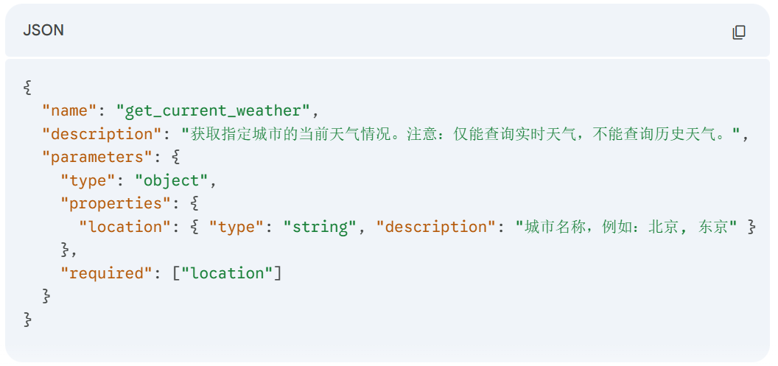
MINIMALIST
三大设计模式
_{minimal presentation template}
2. 基于描述的动态选择模式实现原理
1. 工具注册与描述池化 (Tool Registry)
首先，在代码底层，系统会维护一个“工具库”。每一个工具（可能是本地的 Python 函数，也可能是外部的 REST API）被注册时，强制要求绑定一段高质量的自然语言描述。
在代码结构中，它通常被定义为一个包含名称、描述和参数约束的对象（例如使用 JSON Schema）：

Slide 50
MINIMALIST
三大设计模式
_{minimal presentation template}
2. 基于描述的动态选择模式实现原理
2. 动态 Prompt 组装 (Context Construction)
当用户输入一个请求（例如：“帮我查一下东京今天下雨吗？”）后，Agent 框架（如 LangChain 或 LlamaIndex）会在后台秘密地组装一个极其庞大的 System Prompt。
这个 Prompt 的核心逻辑是：把用户的请求，和当前工具库里所有工具的“说明书”拼在一起，然后告诉 LLM 它现在的角色是一个调度员。
组装出来的隐秘 Prompt 大致长这样：
  System: 你是一个智能助手。你现在有以下工具可用：
  get_current_weather: 获取指定城市的当前天气情况...
  calculator: 用于执行数学公式计算...
  web_search: 用于搜索互联网上的最新新闻...
  请阅读用户的输入，思考为了完成任务是否需要调用工具。如果需要，请严格按照 JSON 格式输出你选择的工具名称（tool_name）和提取的参数（arguments）。
  User: 帮我查一下东京今天下雨吗？

Slide 51
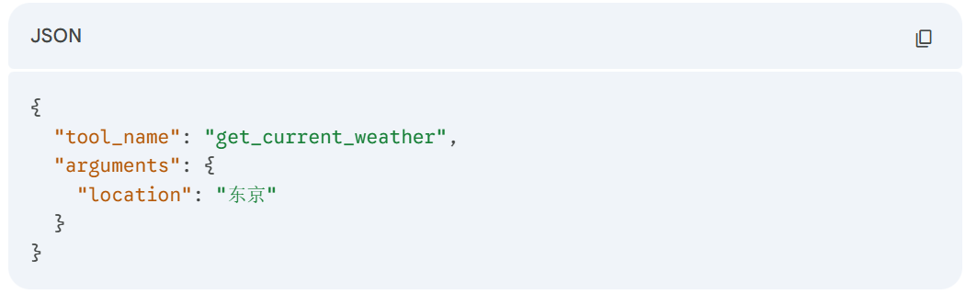
MINIMALIST
三大设计模式
_{minimal presentation template}
2. 基于描述的动态选择模式实现原理
3. LLM 语义推理与结构化输出 (Semantic Routing)
这是最神奇的一步。大语言模型接收到上述组装好的 Prompt 后，开始进行内部的语义匹配：
模型理解了用户的意图是“查询天气”。
模型扫描了提供的工具列表，发现 get_current_weather 的描述与意图高度吻合。
模型从用户的语句中提取出实体“东京”。
随后，LLM 会生成一段标准化的 JSON 字符串作为回答（而不是普通的聊天文本）：

Slide 52
MINIMALIST
三大设计模式
_{minimal presentation template}
2. 基于描述的动态选择模式实现原理
4. 框架解析与沙箱执行 (Execution)
最后，Agent 框架接管工作。框架用正则表达式或 JSON 解析器截获了 LLM 输出的这段 JSON。
框架看到 tool_name 是 get_current_weather，于是通过反射机制（Reflection）或映射表，在本地代码中找到了对应的 Python 函数。
框架将 {"location": "东京"} 作为参数传入该函数并执行。
函数执行完毕，返回结果（例如："温度15度，有阵雨"）。框架会将这个结果再次塞回给 LLM，让 LLM 总结出最终的人类自然语言回答。

Slide 53
MINIMALIST
三大设计模式
_{minimal presentation template}
2. 基于描述的动态选择模式应用
论文：HuggingGPT: Solving AI Tasks with ChatGPT and its Friends in Hugging Face
如何让只能处理单一文本模态的大语言模型（LLM）突破感官限制，去处理复杂的、包含图文音视频的跨模态综合性任务。
引入了一个协作系统，该系统由一个LLM作为控制器，以及多个专家模型（来自HuggingFace Hub）作为协作执行器。我们系统的工作流程包含四个阶段：
任务规划：使用 ChatGPT 分析用户的请求，了解他们的意图，并将这些请求分解为可能可解决的任务。
模型选择：为了解决计划的任务，ChatGPT 根据描述选择托管在 Hugging Face 上的专家模型。
任务执行：调用并执行每个选定的模型，并将结果返回给 ChatGPT。
响应生成：最后，使用 ChatGPT 整合所有模型的预测结果，并生成响应。

Slide 54
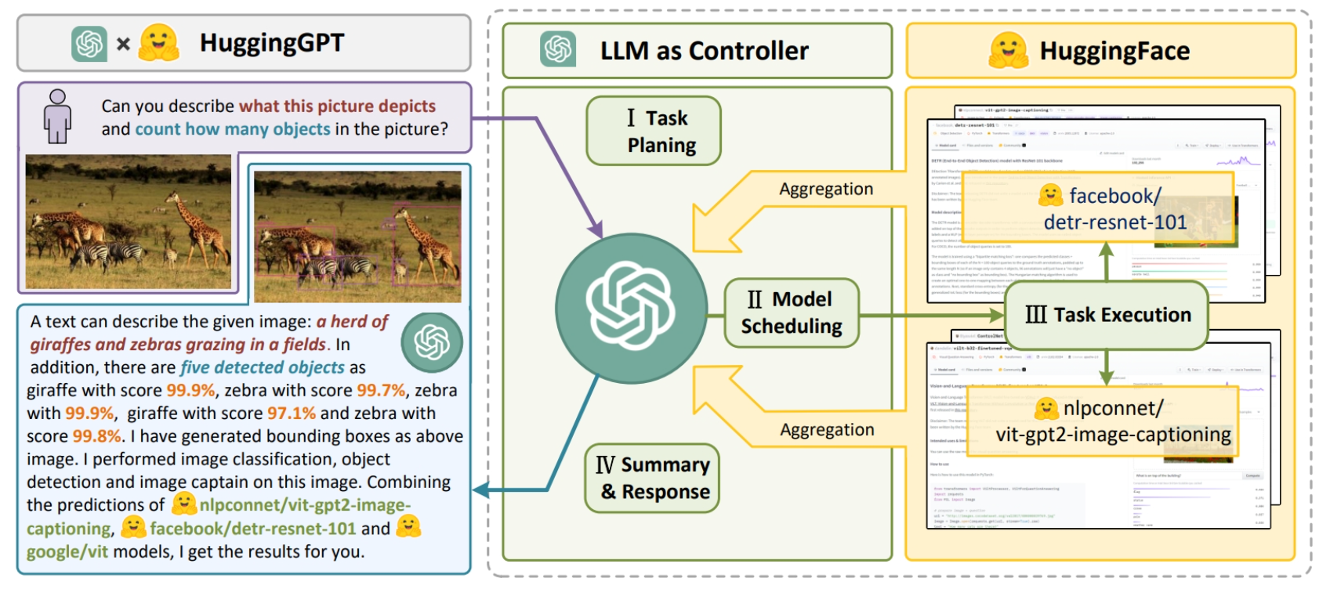
MINIMALIST
三大设计模式
_{minimal presentation template}
2. 基于描述的动态选择模式应用

Slide 55
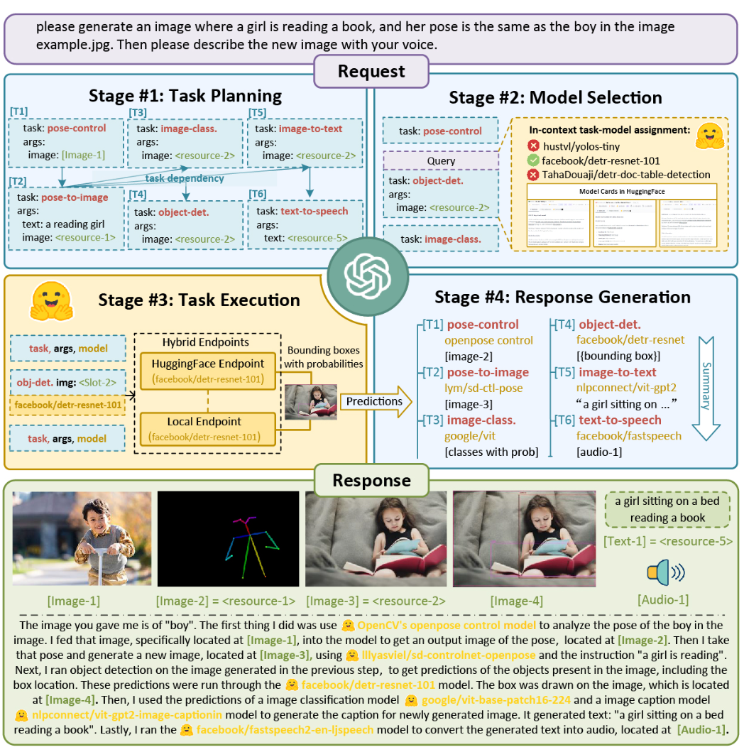
MINIMALIST
三大设计模式
_{minimal presentation template}
2. 基于描述的动态选择模式应用
任务规划：使用 ChatGPT 分析用户的请求，了解他们的意图，并将这些请求分解为可能可解决的任务。
模型选择：为了解决计划的任务，ChatGPT 根据描述选择托管在 Hugging Face 上的专家模型。
任务执行：调用并执行每个选定的模型，并将结果返回给 ChatGPT。
响应生成：最后，使用 ChatGPT 整合所有模型的预测结果，并生成响应。

Slide 56
MINIMALIST
三大设计模式
_{minimal presentation template}
2. 基于描述的动态选择模式应用
论文：HuggingGPT: Solving AI Tasks with ChatGPT and its Friends in Hugging Face
引入了一个协作系统，该系统由一个LLM作为控制器，以及多个专家模型（来自HuggingFace Hub）作为协作执行器。我们系统的工作流程包含四个阶段：
任务规划：使用 ChatGPT 分析用户的请求，了解他们的意图，并将这些请求分解为可能可解决的任务。
模型选择：为了解决计划的任务，ChatGPT 根据描述选择托管在 Hugging Face 上的专家模型。
任务执行：调用并执行每个选定的模型，并将结果返回给 ChatGPT。
响应生成：最后，使用 ChatGPT 整合所有模型的预测结果，并生成响应。

Slide 57
MINIMALIST
工程构建规范
_{minimal presentation template}
极度精确的描述文档 (Description Engineering)：
文章强调，给 LLM 看的工具描述，比给人类看的 API 文档要求更高。设计 Skill 时，必须用清晰的自然语言定义该 Skill 的“能力边界”、“适用场景”以及“不适用场景”，否则模型很容易产生幻觉，乱用工具。
标准化的输入输出接口 (Standardized I/O)：
必须通过严格的格式（如 JSON Schema 或特定的文本模板）来约束 LLM 给出的参数。LLM 生成的内容经常不可控，因此 Skill 层的设计必须包含强大的输入校验机制。
上下文反馈闭环 (Feedback Loop)：
设计 Skill 时，不能只考虑成功的情况。文章在规划（Planning）和工具（Tool）的结合点上暗示，当 Skill 执行报错（如 API 拒绝访问或参数错误）时，系统需要能够将具体的错误信息作为文本反馈给 LLM，让 LLM 进行“反思 (Reflection)”并尝试修正参数后重新调用。

Slide 58
MINIMALIST
工程构建规范
_{minimal presentation template}
极度精确的描述文档 (Description Engineering)：
给 LLM 看的工具描述，比给人类看的 API 文档要求更高。设计 Skill 时，必须用清晰的自然语言定义该 Skill 的“能力边界”、“适用场景”以及“不适用场景”，否则模型很容易产生幻觉，乱用工具。
一、 划定绝对的“能力边界”与“负面清单”
好的描述不仅要告诉模型“这个 Skill 能做什么”，更要大声警告它“绝对不能用它做什么”。大模型有一种“过度使用工具”的倾向（即工具幻觉），如果不加限制，它会尝试用天气 API 去查历史气候。
常规描述： 用于查询指定服务器的运行日志。
极度精确： 用于查询指定服务器在过去 24 小时内的运行日志。绝对不要使用此工具查询超过 24 小时的历史数据，也绝对不要使用此工具尝试修改或删除日志。如果你需要获取系统配置信息，请查阅知识库而不是使用此工具。

Slide 59
MINIMALIST
工程构建规范
_{minimal presentation template}
极度精确的描述文档 (Description Engineering)：
给 LLM 看的工具描述，比给人类看的 API 文档要求更高。设计 Skill 时，必须用清晰的自然语言定义该 Skill 的“能力边界”、“适用场景”以及“不适用场景”，否则模型很容易产生幻觉，乱用工具。
二、 参数语义的深度解释（而非仅仅声明类型）
传统的 API 定义只需要说明参数是 String 还是 Integer。但大模型需要知道这个参数在业务逻辑中的具体语义和取值规则。
常规参数描述： "environment": 字符串类型，代表测试环境。
极度精确： "environment": 字符串类型。代表需要执行测试的目标集群环境。必须且只能从以下三个枚举值中选择："dev"（开发环境）、"staging"（预发布环境）、"prod"（生产环境）。如果你从用户的提问中无法明确推断出环境，请默认传入 "dev"。

Slide 60
MINIMALIST
工程构建规范
_{minimal presentation template}
极度精确的描述文档 (Description Engineering)：
给 LLM 看的工具描述，比给人类看的 API 文档要求更高。设计 Skill 时，必须用清晰的自然语言定义该 Skill 的“能力边界”、“适用场景”以及“不适用场景”，否则模型很容易产生幻觉，乱用工具。
三、 清晰的路由排他性（解决工具冲突）
在复杂的 Agent 编排中，往往会有功能相似的 Skill（例如：通用网页搜索 vs 内部文档检索）。极度精确的文档必须在描述中充当“流量路由器”，教模型如何二选一。
常规描述： 用于搜索相关技术文档。
极度精确： 专门用于在公司内部 Git 仓库和 Wiki 中检索报错堆栈和环境配置文档。注意：如果你遇到的是关于开源框架（如 vLLM 或 MindSpore）的通用语法问题，请优先使用 "Web_Search" 工具，而不要使用本工具。

Slide 61
MINIMALIST
工程构建规范
_{minimal presentation template}
极度精确的描述文档 (Description Engineering)：
给 LLM 看的工具描述，比给人类看的 API 文档要求更高。设计 Skill 时，必须用清晰的自然语言定义该 Skill 的“能力边界”、“适用场景”以及“不适用场景”，否则模型很容易产生幻觉，乱用工具。
四、 异常预期与重试指引
当你在设计用于自动化测试或执行底层脚本的 Skill 时，执行失败是常态。好的描述文档会提前给模型打“预防针”，告诉它如果返回了某种错误，下一步该怎么思考。
常规描述： 运行给定的 Python 测试脚本。
极度精确： 在沙箱中执行给定的 Python 测试脚本并返回标准输出。如果返回结果中包含 "TimeoutError"，这意味着集群资源排队，请你等待 5 秒后再次调用本工具重试。如果返回 "SyntaxError"，请提取错误堆栈信息，自行修改你的 Python 脚本代码，然后重新调用本工具。

Slide 62
MINIMALIST
工程构建规范
_{minimal presentation template}
标准化的输入输出接口 (Standardized I/O)：
必须通过严格的格式（如 JSON Schema 或特定的文本模板）来约束 LLM 给出的参数。LLM 生成的内容经常不可控，因此 Skill 层的设计必须包含强大的输入校验机制。
一、 标准化输入（Input）：把自然语言关进 JSON 的笼子
在 Skill 工程中，输入标准化通常是通过 JSON Schema 或类似的强类型校验框架（如 Python 中的 Pydantic）来实现的。它的规范要求极度严格：
强制类型约束（Type Hinting）： 不能让模型随便猜。如果参数是年龄，接口必须强行规定它只能是 Integer。如果传入了 "二十岁" 这个字符串，标准化接口在执行代码前就会将其拦截。
必填项校验（Required Fields）： 比如“发送邮件”技能，to_email 和 subject 必须是 Required。如果模型在推理时忘记生成收件人，接口会拒绝执行。
枚举值限定（Enums）： 这是防止“参数幻觉”最有效的手段。比如指定环境的参数，不能让模型自由发挥输出 "Production", "Online", "Live"，必须在接口层面通过 Enum 标准化为严格的 ["prod", "dev", "test"]。
默认值与默认行为（Defaults）： 规范的接口应该设定安全的兜底参数，以防大模型忽略了某些非必填细节。

Slide 63
MINIMALIST
工程构建规范
_{minimal presentation template}
标准化的输入输出接口 (Standardized I/O)：
必须通过严格的格式（如 JSON Schema 或特定的文本模板）来约束 LLM 给出的参数。LLM 生成的内容经常不可控，因此 Skill 层的设计必须包含强大的输入校验机制。
二、 标准化输出（Output）：为大模型提供“反思”的养料
很多开发者只关注输入，却忽略了输出的标准化。当 Skill（比如一段 Python 脚本或一个外部 HTTP 请求）执行完毕后，无论成功还是失败，都不能把原始的、杂乱的系统日志直接丢给大模型。
成功的标准化返回： 剔除掉无用的 HTML 标签、多余的 HTTP Header 或长达几万字的冗余数据。只提取核心字段，转化为紧凑的 JSON 或结构化文本返回给 LLM，防止撑爆上下文窗口（Context Window）。
失败的标准化返回（极其重要）： 如果 API 报错了（比如报了一个 500 的底层 Java 堆栈错误），标准化接口绝对不能直接抛出系统异常导致 Agent 崩溃。
它应该捕获异常，并转化为大模型能看懂的自然语言错误提示。
例如，将底层的 KeyError: 'city' 转化为标准输出："执行失败：缺少必填参数 'city'，请检查你的输入并重试。" 这样，大模型就能基于这个标准化反馈进行自我反思（Reflection）并修正参数。

Slide 64
MINIMALIST
标题
_{minimal presentation template}
A peep at some distant orb has power to raise and purify our thoughts.
Almost before we knew it, we had left the ground.
All their equipment and instruments are alive.
The recorded voice scratched in the speaker.

Slide 65
MINIMALIST
第二章节
_{minimal presentation template}

Slide 66
MINIMALIST
标题
_{minimal presentation template}
01
02
03
填写你的标题
填写你的标题
填写你的标题
A peep at some distant orb has power to raise and purify our thoughts like a strain of sacred music, or a noble picture, or a passage from. A peep at some distant orb has power to raise. A peep at some distant orb has power to raise and purify our thoughts like a strain of sacred music, or a noble picture, or a passage from the grander poets.
A peep at some distant orb has power to raise and purify our thoughts like a strain of sacred music, or a noble picture, or a passage from. A peep at some distant orb has power to raise. A peep at some distant orb has power to raise and purify our thoughts like a strain of sacred music, or a noble picture, or a passage from the grander poets.
A peep at some distant orb has power to raise and purify our thoughts like a strain of sacred music, or a noble picture, or a passage from. A peep at some distant orb has power to raise. A peep at some distant orb has power to raise and purify our thoughts like a strain of sacred music, or a noble picture, or a passage from the grander poets.

Slide 67
MINIMALIST
标题
_{minimal presentation template}
01
填写你的标题
02
填写你的标题
A peep at some distant orb has power to raise and purify our thoughts like a strain of sacred music.
A peep at some distant orb has power to raise and purify our thoughts like a strain of sacred music.
03
填写你的标题
04
填写你的标题
A peep at some distant orb has power to raise and purify our thoughts like a strain of sacred music.
A peep at some distant orb has power to raise and purify our thoughts like a strain of sacred music.
05
填写你的标题
06
填写你的标题
A peep at some distant orb has power to raise and purify our thoughts like a strain of sacred music.
A peep at some distant orb has power to raise and purify our thoughts like a strain of sacred music.

Slide 68
MINIMALIST
标题
_{minimal presentation template}
YOUR
LOGO HERE
YOUR
LOGO HERE
YOUR
LOGO HERE
填写你的标题
填写你的标题
填写你的标题
A peep at some distant orb has power to raise and purify our thoughts like a strain of sacred music, or a noble picture, or a passage from. A peep at some distant orb has power to raise and purify.
A peep at some distant orb has power to raise and purify our thoughts like a strain of sacred music, or a noble picture, or a passage from. A peep at some distant orb has power to raise and purify.
A peep at some distant orb has power to raise and purify our thoughts like a strain of sacred music, or a noble picture, or a passage from. A peep at some distant orb has power to raise and purify.

Slide 69
MINIMALIST
第三章节
_{minimal presentation template}

Slide 70
MINIMALIST
标题
_{minimal presentation template}
01
填写你的标题
值得描述的小标题
A peep at some distant orb has power to raise and purify our thoughts like a strain of sacred music, or a noble picture, or a passage from.
02
填写你的标题
值得描述的小标题
A peep at some distant orb has power to raise and purify our thoughts like a strain of sacred music, or a noble picture, or a passage from.
03
填写你的标题
值得描述的小标题
A peep at some distant orb has power to raise and purify our thoughts like a strain of sacred music, or a noble picture, or a passage from.
04
填写你的标题
值得描述的小标题
A peep at some distant orb has power to raise and purify our thoughts like a strain of sacred music, or a noble picture, or a passage from.

Slide 71
MINIMALIST
第四章节
_{minimal presentation template}

Slide 72
MINIMALIST
标题
_{minimal presentation template}

Slide 73
THANKS
谢谢
_{tks}

